Slide 1



Slide 2

Índice
Objetivo
Tecnologias utilizadas
Passo a Passo rumo ao Rumo ao Resultado
Desenvolvimento e Divulgação do Formulário
Respostas – do Forms para a Dashboard
Caminho trilhado x Principais Dificuldades
Agradecimento

Slide 3


Objetivo
A Finalidade desse projeto consistiu em descobrir qual é a Carinha que mais representa a comunidade de consumidores de uma das maiores empresas brasileiras de distribuição de combustíveis e varejo.
Como pontapé inicial foi realizado uma intensa pesquisa a respeito dos produtos e serviços que a Ipiranga oferecem de uma boa dose de estudos nas ferramentas que iremos apresentar.

Slide 4
Tecnologias Utilizadas
A fim de proporcionar um resultado mais consistente e enriquecedor , foi utilizado as seguinte ferramentas:
Trello – como Kanban e organização de Ideias
Google Forms – para produção e divulgação de nossa pesquisa
Excel - para base de dados
Power BI – para desenvolvimento da Dashboard

Slide 5
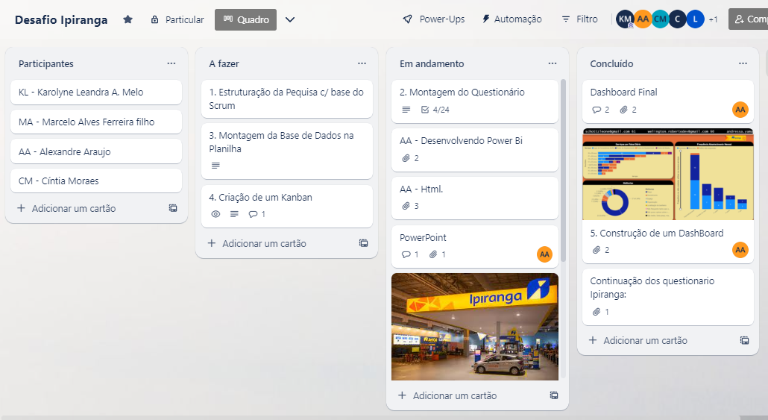
Trello

Slide 6
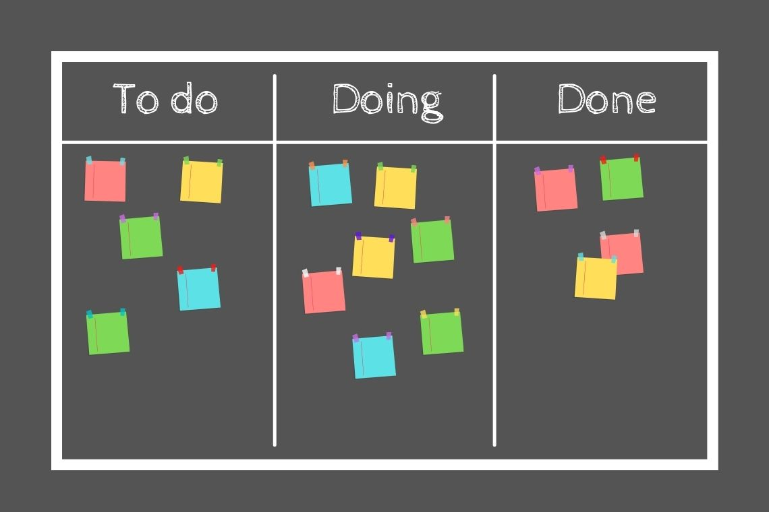
Métodos
No intuito de ter uma entrega eficiente optamos por utilizar a metodologia ensinada pelo professor Wilson. O método ágeis, no qual conduzimos o projeto com organização, praticidade, velocidade em um espeço determinado de tempo. Dando transparência e determinando prazos, dessa forma conseguimos ver como tá o andamento do projeto.
A metodologia ágil oferece diferentes tipos de organizações para os processos de projetos, pensando na praticidade o grupo optou em utilizar o Kanban como ferramenta de organização. No processo de deixar o trabalho mais transparente nos organizamos da seguinte forma :
•Atividades a serem feitas
•Tarefas sendo executadas
•Tarefas concluídas
Utilizamos o Trello e GitHub como processos de organização.

Slide 7
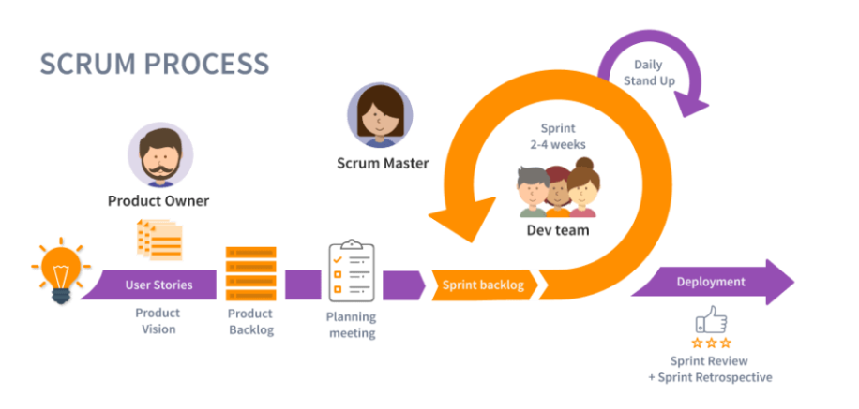
Scum
Metodologia Scrum- É amplamente utilizada em ambientes de desenvolvimento de software. Pode ser adaptado para o desenvolvimento do produto em geral, principalmente em projetos de alta complexidade, pelo de fazer entregas rápidas fornecidas em feedbacks do cliente e aprendizado constante.

Slide 8
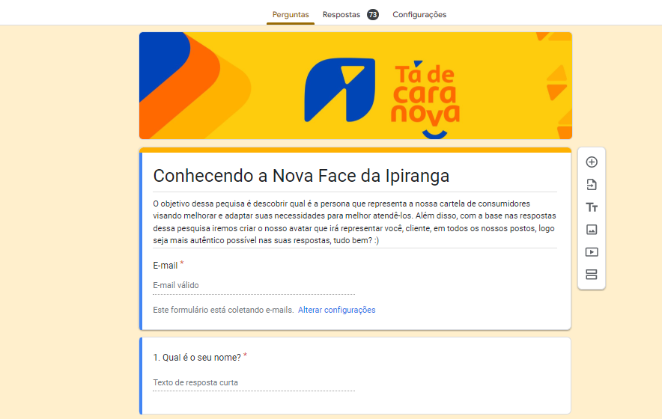
Formulário da Nossa Pesquisa
Nosso a formulário foi produzido na plataforma no Google Forms, onde disponibilizamos perguntas quantitativas e qualitativas para conhecer a carinha do nosso consumidor Ipiranga. Obtivemos até o momento: 73 respostas Mais adiante estaremos mostrando os gráficos retirados da pesquisa

Slide 9
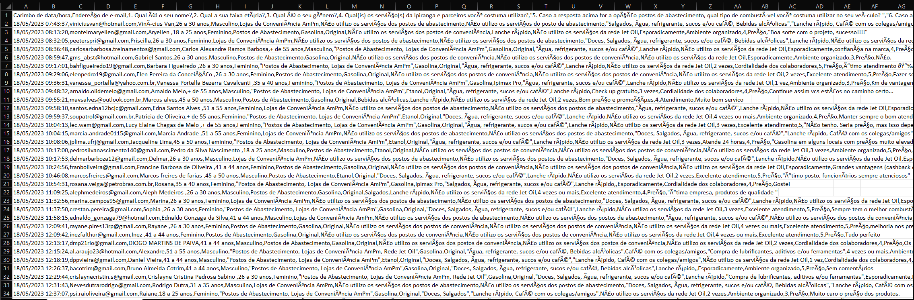
CSV
CSV é a sigla para Comma Separated Values (em português, valores separados por vírgulas). Um arquivo CSV é um arquivo de texto simples que armazena informações de planilhas e tabelas. O conteúdo geralmente é uma tabela de texto, números ou datas. Os arquivos CSV podem ser facilmente importados e exportados usando programas que armazenam dados em tabelas.

Slide 10
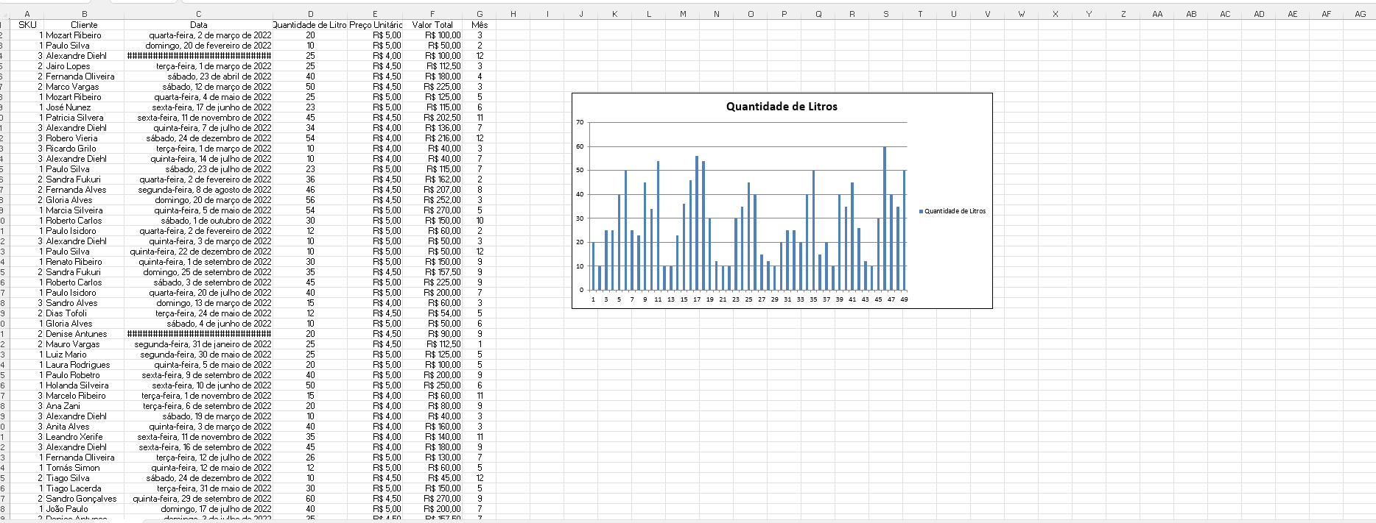
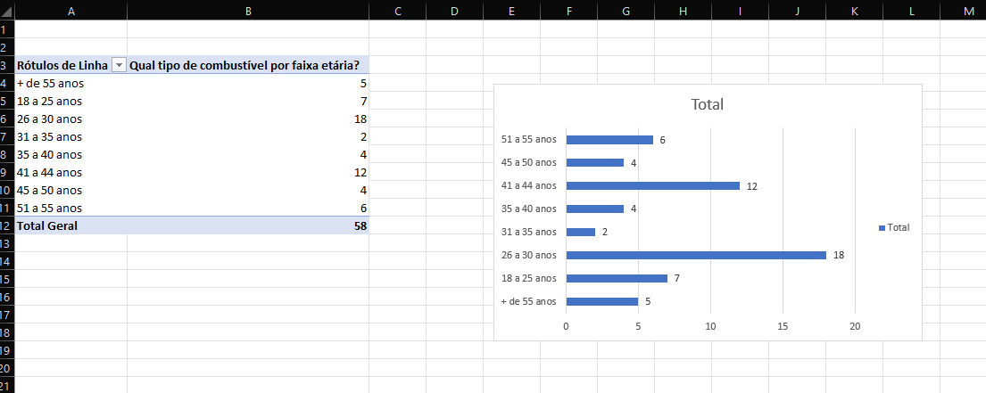
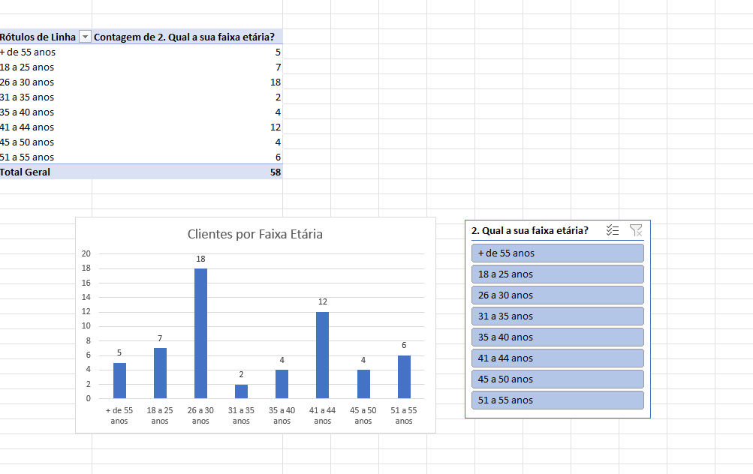
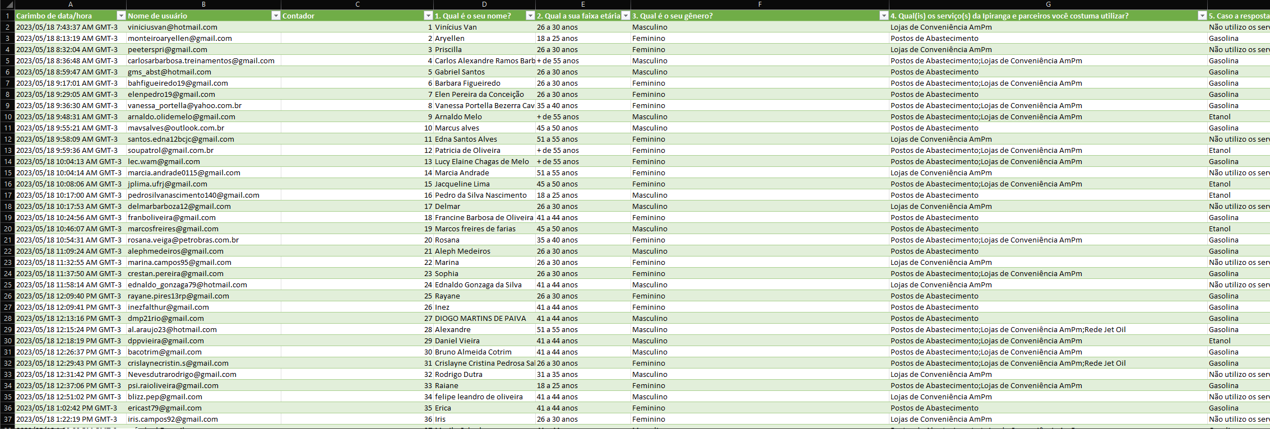
EXCEL
Uma Tabela Dinâmica é uma ferramenta poderosa para calcular, resumir e analisar os dados que lhe permitem ver comparações, padrões e tendências nos dados. As tabelas dinâmicas funcionam um pouco diferente dependendo da plataforma que você está usando para executar o Excel.

Slide 11
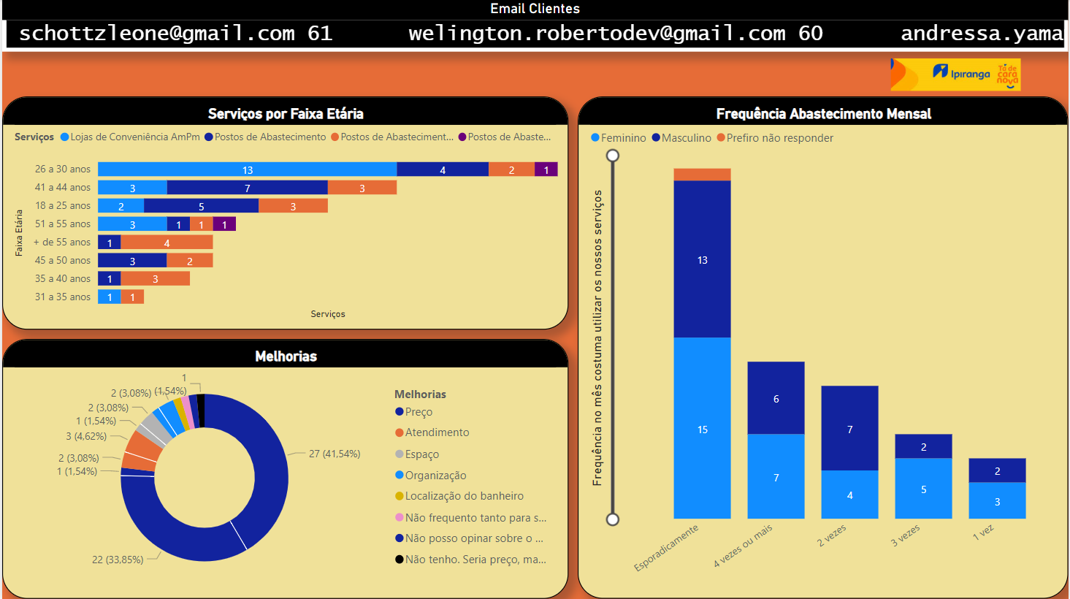
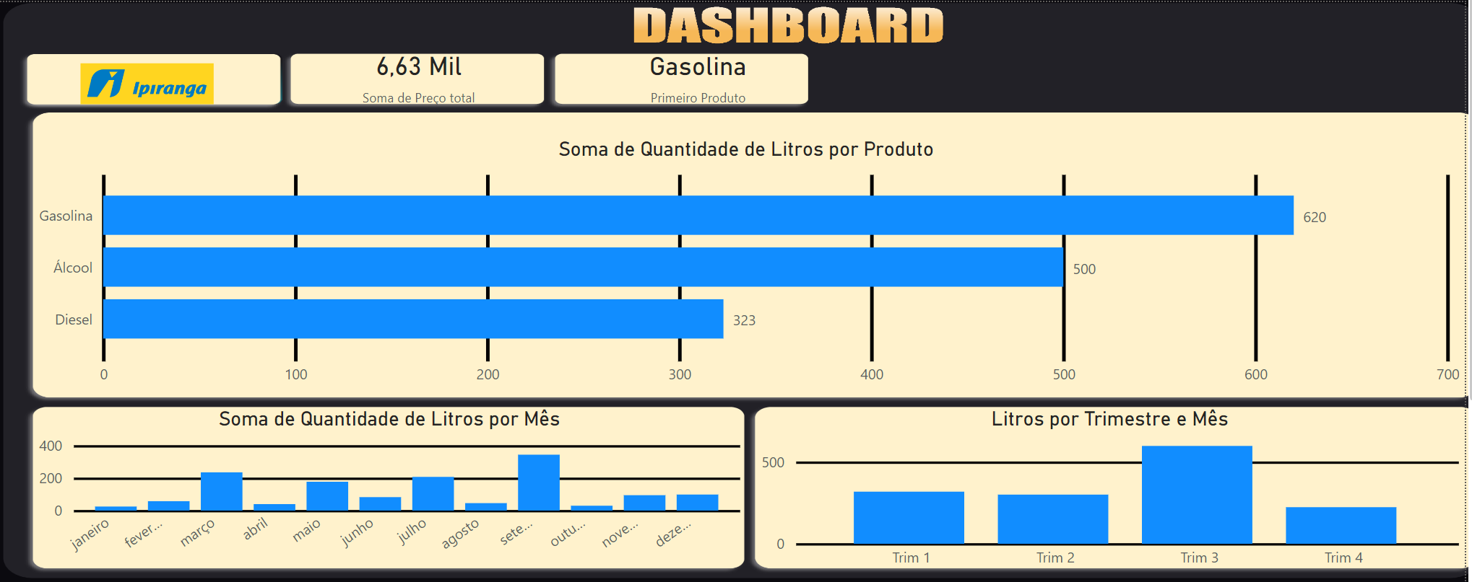
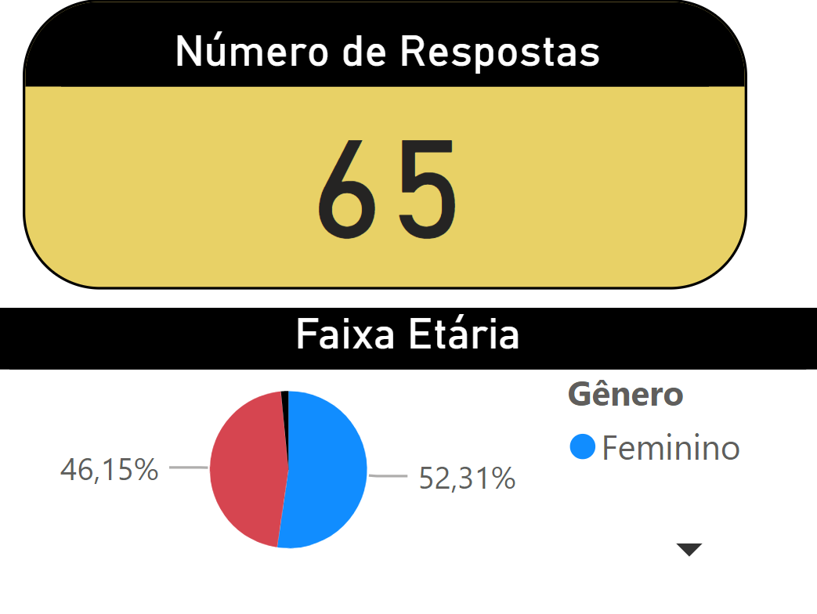
Dashboard Em sistemas de informação de computador de negócios, um painel é um tipo de interface gráfica do usuário que geralmente fornece visualizações rápidas dos principais indicadores de desempenho relevantes para um objetivo ou processo de negócios específico.

Slide 12

Agradecimentos
Agradecemos a Ipiranga e todos os profissionais envolvidos neste projeto que tivemos a oportunidade de participar. Projeto este que vem acrescentar mais informações e aprendizado.
Fontes
https://dev.to/stanley/entrega-agil-com-scrum-4bn9
https://resultadosdigitais.com.br/marketing/business-intelligence-bi/
https://powerbi.microsoft.com/pt-br/

